Slide 1
Web hosting
Dušan Marković

Slide 2
Kako odabrati provajdera?
Domaći ili strani ?
Kako izabrati hosting plan ?

Slide 3
Posle kupovine Web hostinga
Nakon kupovine Web hosting plana, na e-mail dobijamo uputstva za pristup cPanel kontrolnoj tabli našeg novog Web hosting prostora i za upravljanje Internet domenima našeg sajta.
www.novi-sajt.com/cpanel
Username: novisajt
Password: #4m.98$7FA3W

Slide 4
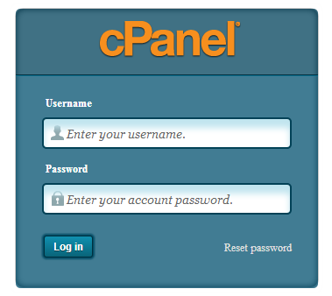
Prijava na cPanel
Prijavljujemo se sa korisničkim imenom i lozinkom koje smo dobili.

Slide 5
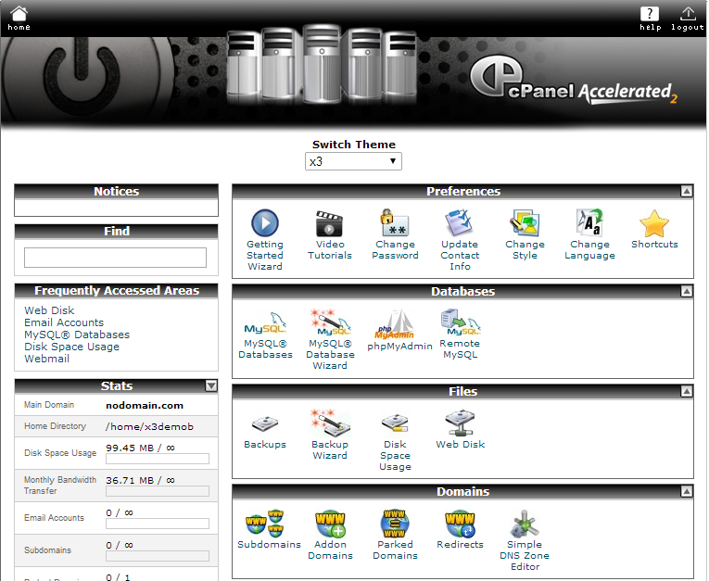
Izgled cPanel kontrolne table

Slide 6
Kreiranje nove baze podataka

Slide 7


Kreiranje nove baze podataka
Da bismo kreirali novu bazu podataka, potrebno je da kliknemo na opciju MySQL® Databases u našem cPanel-u.
Popunimo naziv baze koju želimo da kreiramo u delu prozora za kreiranje nove baze i kliknemo na dugme [ Create database ].
baza

Slide 8
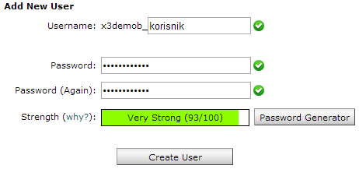
Kreiranje novog korisnika baze
Da bi WordPress mogao da pristupi bazi podataka, potrebno je da kreiramo korisnika baze. Potrebno je da popunimo podatke za novog korisnika u delu prozora za dodavanje korisnika.

Slide 9
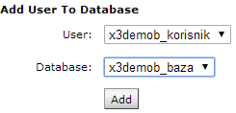
Dodela prava pristupa bazi
Kada je korisnik uspešno kreiran i korisničko ime i lozinka su sačuvani na bezbednom mestu, treba tom korisniku odobriti privilegije pristupa bazi koju smo malopre kreirali.
U delu za dodeljivanja korisnika bazi izaberemo bazu i korisnika i kliknemo na dugme [ Add ].

Slide 10
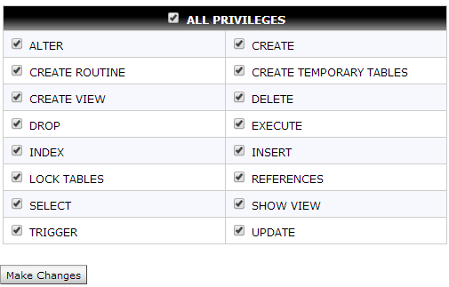
Dodela prava pristupa bazi
U sledećem koraku treba da izaberemo koje privilegije pristupa bazi odobravamo novom korisniku. Biramo sve privilegije.

Slide 11
Upload na server

Slide 12
Upload na server
Da bismo postavili WordPress datoteke na server, potrebno je da pristupimo osnovnom direktorijumu Web hosting plana za naš kupljeni domen i te datoteke upload-ujemo.
Da bismo mogli da pristupimo tom direktorijumu, potrebno je da se konektujemo preko FTP-a (File Transfer Protokol) na server.
Podatke za FTP smo dobili uz parametre za cPanel u prvom e-mail-u.

Slide 13
Upload na server
Za konektovanje na FTP server koristimo neki od FTP klijenata. Jedan od programa koji imaju ugrađeni FTP klijent je Total Commander, ali možete da koristiti i CuteFTP, FileZilla itd.
Kada otvorimo Total Commander, pritisnemo kombinaciju tastera [Ctrl] + [F].

Slide 14
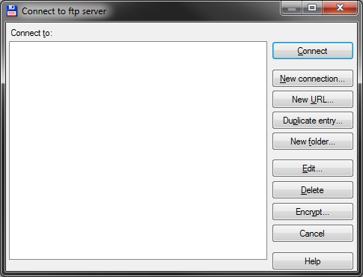
Upload WordPress-a na server
Prozor za FTP konekcije u Total Commander-u:
Kliknemo na
[ New Connection ]

Slide 15
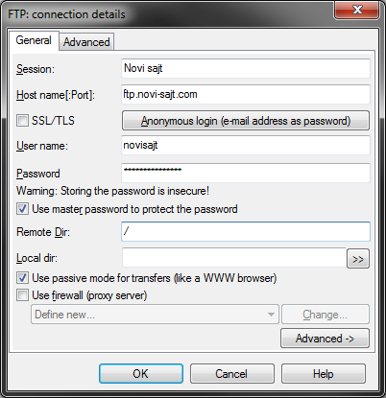
Upload na server
Prozor za FTP konekcije u Total Commander-u:
Popunimo polja kao na
slici, sa podacima koje
smo dobili u e-mail-u.

Slide 16
Upload na server
Odaberite novo kreiranu konekciju u prozoru sa spiskom konekcija na FTP servere i kliknite dugme [ Connect ].
Nakon uspešne konekcije, sa jedne strane ćete videti spisak direktorijuma u glavnom direktorijumu Vašeg Web hosting paketa, a sa druge direktorijume na Vašem lokalnom hard disku na računaru sa kojeg se konektujete na FTP.

Slide 17
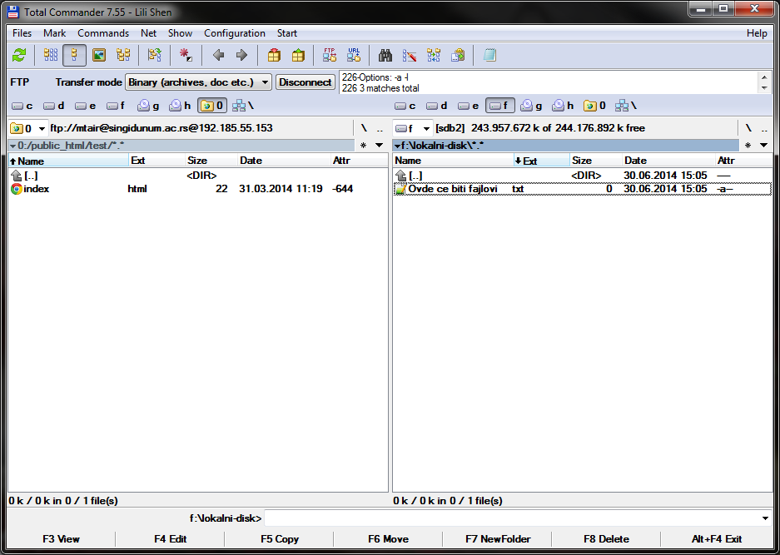
Upload na server
Obeležite sve WordPress fajlove na lokalnom
hard disku
i pritisnite dugme [ F5 ] da započne kopiranje na server.

